Slide 1









LET'S GAMBLING!
數據分析師養成班
23-劉亭方

Slide 2





題目動機
澳洲賭場
打發時間,為圖個樂
疫情影響

Slide 3






遊戲規則
1.發給玩家兩張牌,
讓玩家選擇繼續玩/棄局
2.開第三張牌,得知玩牌結果:
猜測正確,贏取賭注;反之

Slide 4


遊戲規則
1.發給玩家兩張牌,
讓玩家選擇繼續玩/棄局
2.開第三張牌,得知玩牌結果:
猜測正確,贏取賭注;反之
3.當玩家金額歸0,遊戲結束.

Slide 5

遊戲呈現

Slide 6
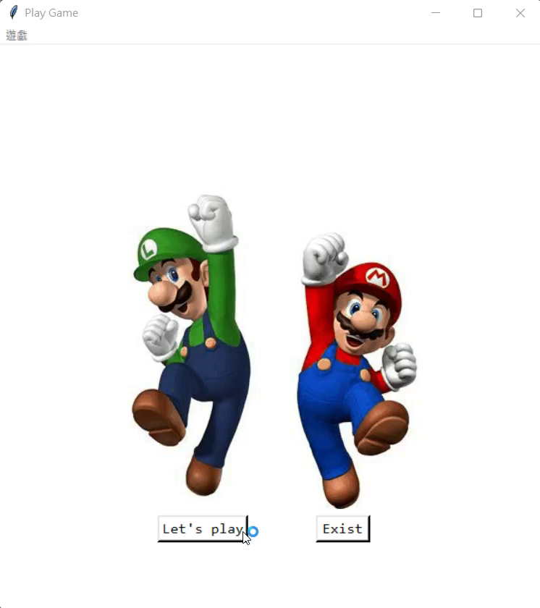



61
43

Slide 7

THANK YOU FOR watchING

